Slide 1
Inzet van docenten: planning, overzicht en kwaliteit
Ontwikkeling inzetplanningstool met Ab Ovo Implementatie bij Hogeschool Inholland
saMBO-ICT Conferentie,Tilburg
18 - 19 januari 2012
peter.hollants@inholland.nl
trijntje.kraak@inholland.nl

Slide 2
Agenda
Deel I: Het project inzetplanning
Introductie
Aanleiding
Aanpak
Deel II: De inzetplanningstool
Puzzelstukjes bij het plannen
In/uitvoer & beheer van gegevens
De inzetplanningstool
Vragen

Slide 3
Introductie Inholland
Kengetallen
32.000 studenten
2.800 medewerkers
90 bacheloropleidingen
8 locaties in NH en ZH
8 masteropleidingen
10 associate-degreeprogramma’s
29 lectoraten
2 academische lerarenopleidingen basisonderwijs

Slide 4
Planning inzet van docenten
Roostermakers
Facilitaire Zaken
Uniforme aanlevering roostergegevens
klassen
docenten
onderwijsactiviteiten
overige taken
lokaalwensen
Niet beschikbaar
College van Bestuur
Domeindirecteuren
Clustermanagers
Dienst HRM
Managementrapportage inzet docenten
per opleiding
per cluster
per domein
Inholland-breed
Input Strategische Personeelsplanning
Niet beschikbaar
Opleidingsmanagers
Centrale inzetplanningstool
zelfgemaakte inzetplanningstools
Betrouwbaarheid
Tijd
Kosten

Slide 5
Projectopdracht
De doelen
Ontwikkel een functionele, gebruikersvriendelijke en
betrouwbare ICT-tool ter ondersteuning van de
opleidingsmanagers bij het zo optimaal mogelijk
plannen van de inzet van docenten voor onderwijs en
overige taken;
Zorg voor uniforme aanlevering gegevens aan
roostermakers;
Biedt managementrapportage per opleiding, cluster,
domein en Inholland-breed;
Implementeer bij tenminste 50 opleidingen vóór
aanvang 2012-2013.

Slide 6
Fasering en aanpak
Analyse
Modelleren
Iteratief
ontwikkelen
Testen/ Schaduwdraaien
Versie 1.0
t/m dec 2010
dec 2010 - jan 2011
feb - april 2011
t/m juni 2011
Klankbordsessies
70 deelnemers
35 Interviews
Show & Share
Verslag interviews en klankbordsessies
Samen met opleidingsmanagers
Samen met opleidingsmanagers
Samen met opleidingsmanagers
Iteratief
ontwikkelen
Testen/ Schaduwdraaien
Implementeren
Versie 1.1
nov - dec 2011
dec 2011 - jan 2012
feb - mei 2012
Samen met opleidingsmanagers
Samen met opleidingsmanagers
Samen met opleidingsmanagers

Slide 7
Succesfactoren
Project maakt onderdeel uit van Strategisch Programma
Bedrijfsvoering
Opdrachtgever: domeindirecteuren
Leden van het projectteam komen uit het onderwijs
Samen met opleidingsmanagers functionele eisen
opgesteld, ontwikkeld en getest
Alle domeinen vertegenwoordigd
Implementatie na positieve evaluatie opleidingsmanagers
Projectteam faciliteert bij conversie/invoer gegevens
Goede afspraken en werkrelatie met leverancier Ab Ovo
Een functionele, gebruikersvriendelijke, betrouwbare
inzetplanningstool

Slide 8
Deel II

Slide 9
Puzzelstukjes bij het plannen
Curriculum
Docenten
Budget
in FTE
Groepen
klassen
Lokaal-
wensen
Overige
Taken

Slide 10
Rapportages In/uitvoer & beheer van gegevens
Roosterinfo
Beschikbaarheden
Excel, XML, PDF
Takenplaatjes
Managementrapportage
Geen systeemkoppeling

Slide 11
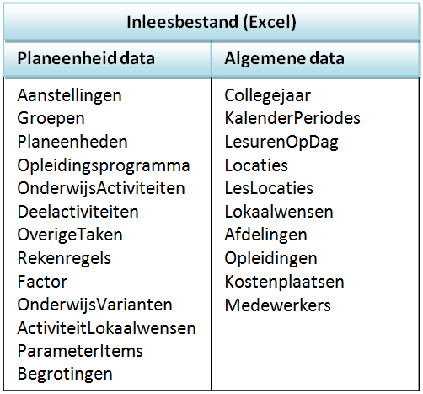
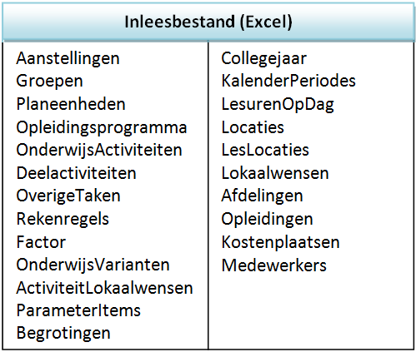
Invoer gegevens In/uitvoer & beheer van gegevens
Inlezen van een excelbestand
Intypen (in de tool)
Geen systeemkoppeling
Functioneel
Beheer
Planner

Slide 12
Beheer gegevens In/uitvoer & beheer van gegevens
Functioneel Beheer
Planeenheid
Planeenheid
Planeenheid
Planeenheid
Planeenheid
planner
planner
planner
planner
planner
Planeenheid
Planeenheid
Planeenheid
Planeenheid
Planeenheid
planner
planner
planner
planner
planner

Slide 13
Views De inzetplanningstool
Functioneel
Beheer

Slide 14
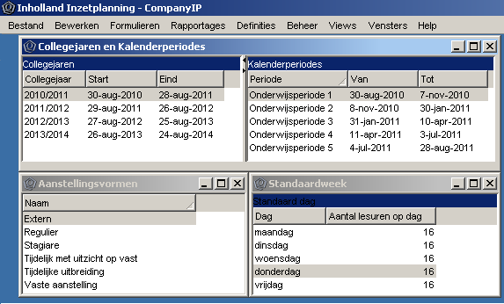
View 1a De inzetplanningstool
Functioneel
Beheer

Slide 15
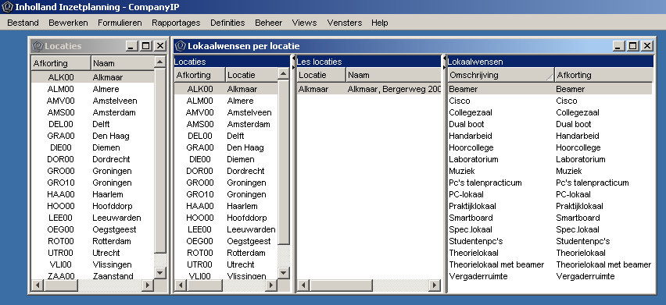
View 1b De inzetplanningstool
Functioneel
Beheer

Slide 16
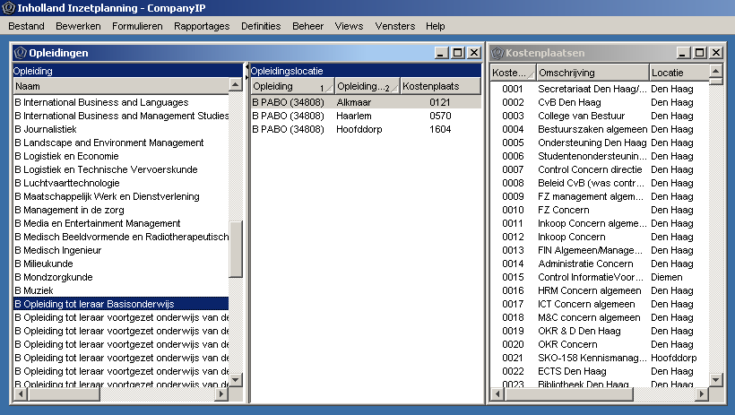
View 1c De inzetplanningstool
Functioneel
Beheer

Slide 17
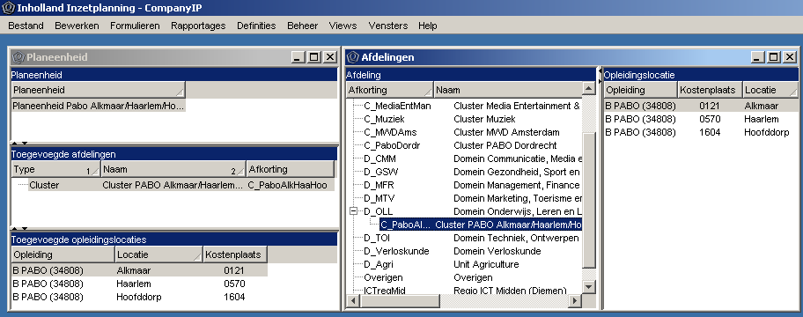
View 1d De inzetplanningstool
Functioneel
Beheer

Slide 18
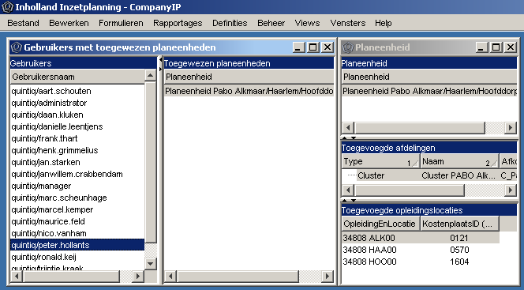
View 1e De inzetplanningstool
Functioneel
Beheer

Slide 19
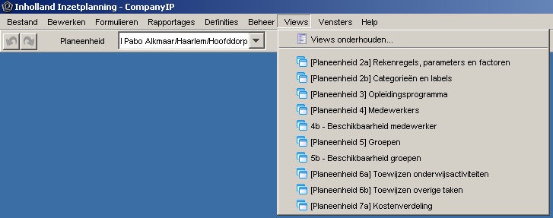
Views De inzetplanningstool
Planner

Slide 20
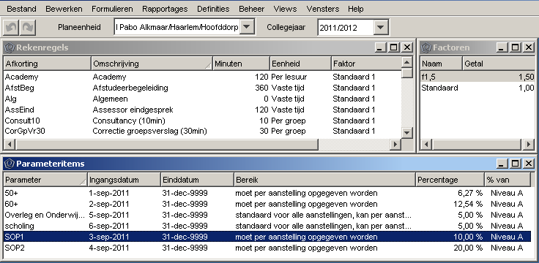
View 2a Rekenregels, factoren, parameter-items De inzetplanningstool
Planner

Slide 21
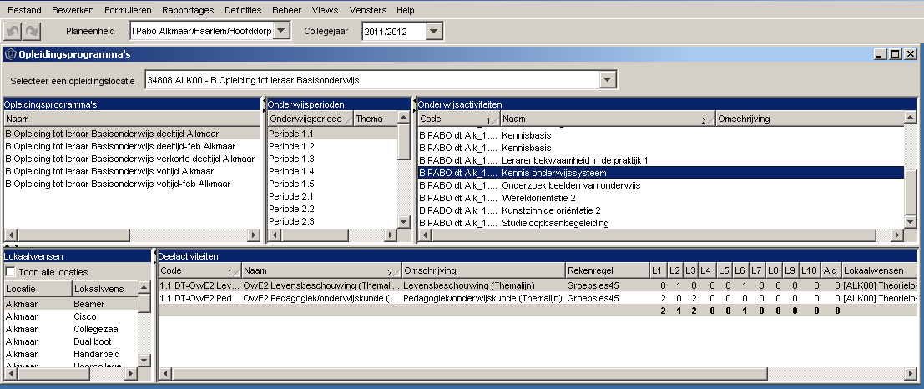
View 3, Opleidingsprogramma De inzetplanningstool
Planner

Slide 22
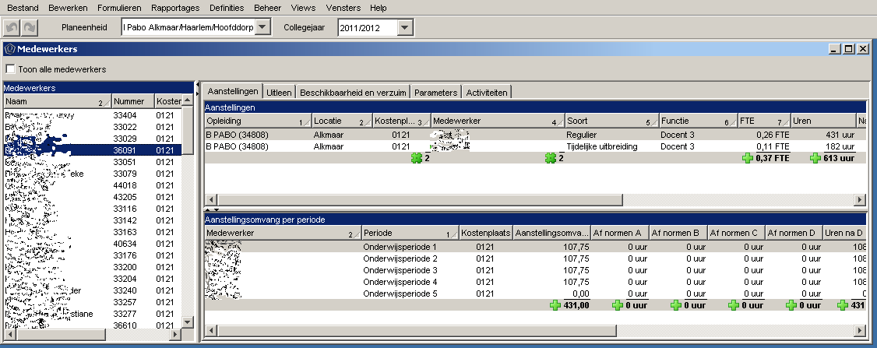
View 4, Medewerkers De inzetplanningstool
Planner

Slide 23
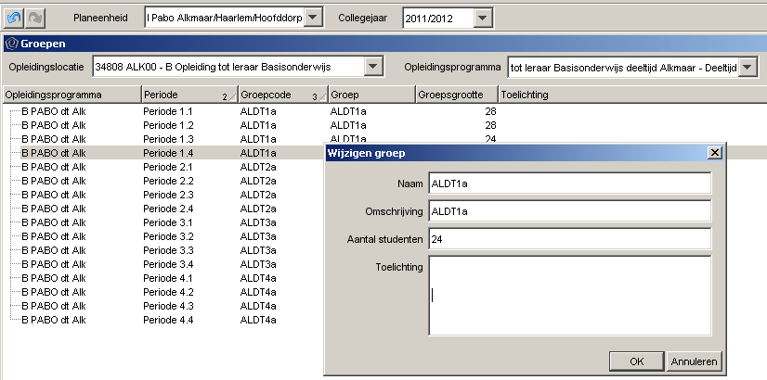
View 5, Groepen De inzetplanningstool
Planner

Slide 24
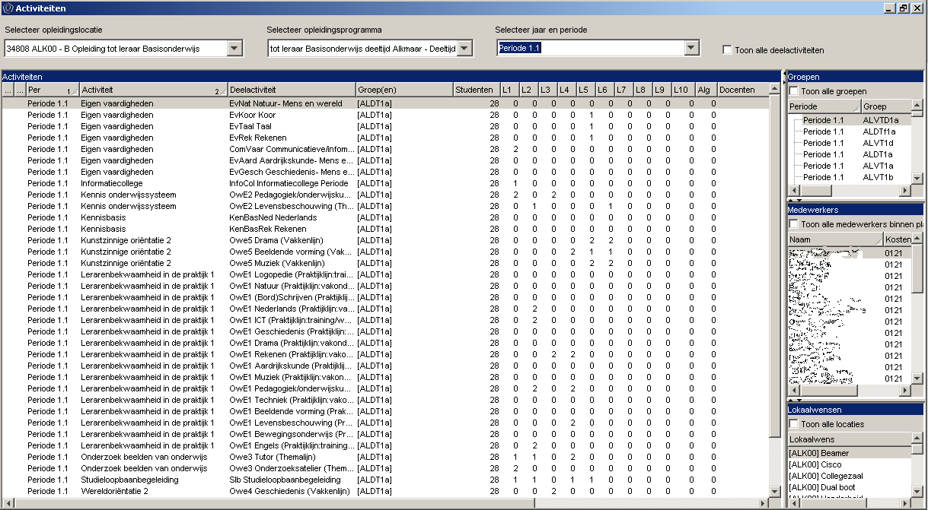
View 6, Toewijzen onderwijsactiviteiten De inzetplanningstool
Planner

Slide 25
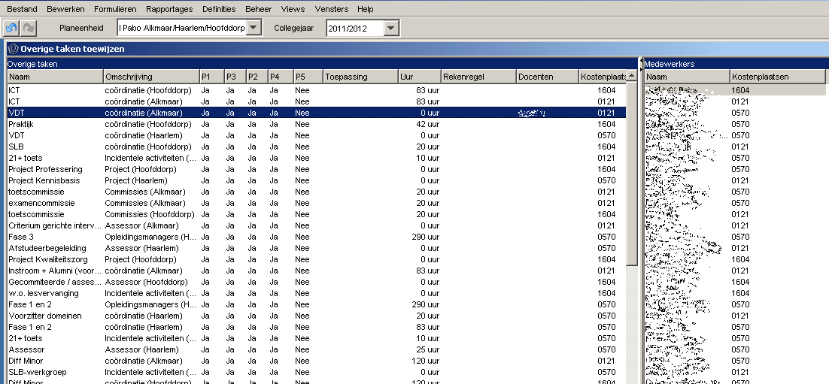
Views 6, Toewijzen overige taken De inzetplanningstool
Planner

Slide 26
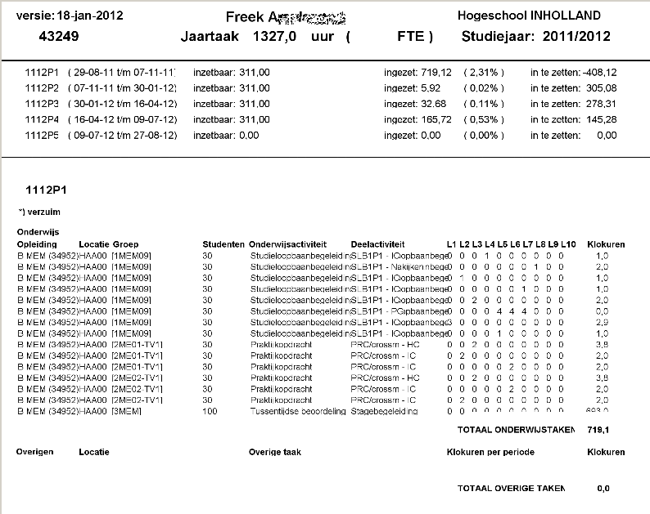
Takenplaatje (PDF) De inzetplanningstool

Slide 27
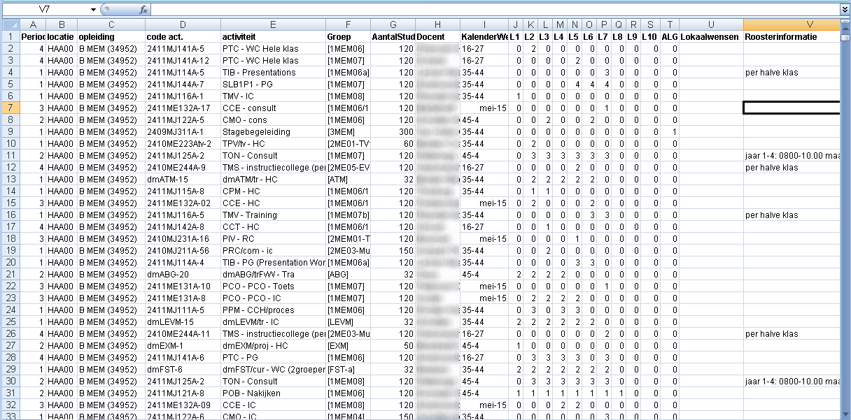
Roosterinformatie (Excel) De inzetplanningstool

Slide 28
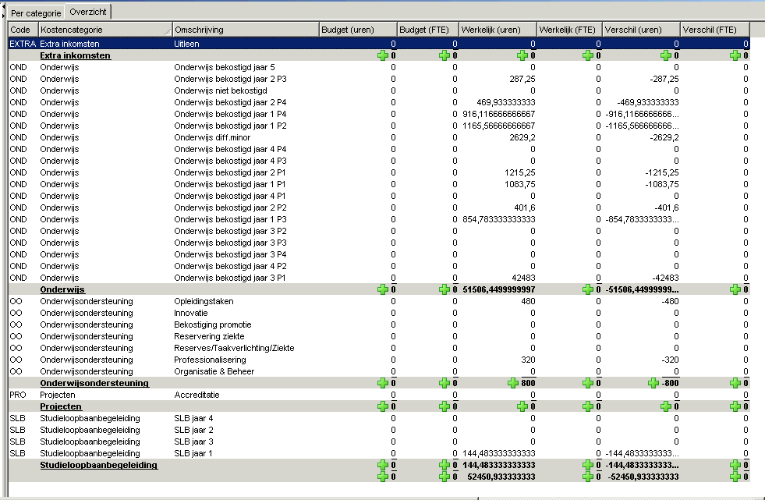
Managementrapportage De inzetplanningstool

Slide 31
Huidige stand van zaken
5 dec Oplevering eerste deel applicatie
5 jan Oplevering tweede deel applicatie
31 jan Eindevaluatie door 8 opleidingsmanagers
1 feb Inzetplanningstool geïmplementeerd bij 14 opleidingen
Voorbereidingen gestart bij volgende 14 opleidingen
Toezegging van 10 opleidingen
Eerste contact gelegd met 2 opleidingen

